Slide 1
Praktiski.Lietpratībai.Latgale 2022.gada 5.aprīlī, Rēzeknē

Slide 2
Skolotāju mācīšanās grupas kā rīks izaicinājumu risināšanai skolā
Santa Bondare, Viļakas Valsts ģimnāzija
Direktores vietniece metodskajā jomā
angļu, franču valodas skolotāja

Slide 3
Savstarpējā mācīšanās
Skola kā mācīšanās organizācija – mācās visi skolotāji

Slide 4
Mērķis – profesionālās darbības izpēte un uzlabošana

Slide 5
Mūsu skolas stāsts
Kopš 2018./2019.m.g.;
Nelielas skolotāju grupas;
Skolas vadība notic SMG stāstam;
Tēmas – izaicinājumi mācību gadā;

Slide 6
Svarīgi, ka…
SMG ir vadītājs;
vide ir neformāla un atbalstoša;
kolēģi ir «uz viena viļņa»;
Nodarbībā runātais paliek «četrās sienās»;
ir atrunāti grupas noteikumi(piemēram, uzklausa un nepārtrauc);

Slide 7
Temati, kurus esam apguvuši kopā…
Indivudāla problēmsituāciju risināšana;
Efektīva mācību stunda;
Digitālo resursu integrēšana mācību stundā;
Skolotāja pašvērtēšanas prasmju analīze;
Diferenciācija mācību stundā.

Slide 8
Skolotāja pašvērtēšanas prasmju analīze

Slide 9
Diferenciācija mācību stundā

Slide 10
Ieguvumi
Ilglaicīga skolotāja sadarbība;
Dažādas aktivitātes;
Dalīšanās ar reālo pieredzi klasē;
Uzmanība vērsta uz problēmjautājumu;
Atbalsts;
Atgriezeniskā saite par to, kā veicas ceļā;
Darbības, kā uzlabot praksi.

Slide 11
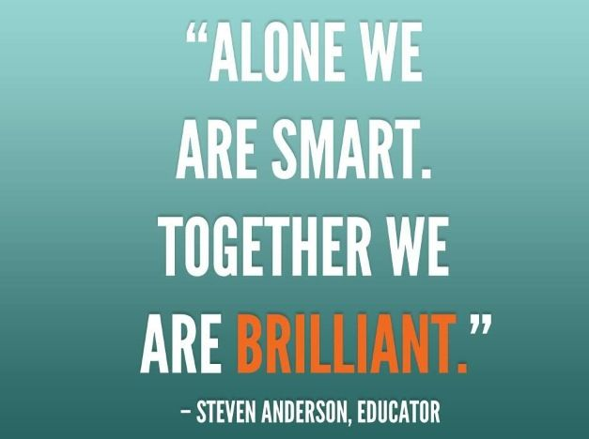

Slide 12
Paldies!
santa.bondare@gmail.com
www.skola2030.lv
facebook.com/Skola2030

